Slide 1



Slide 2


泛耐药肺炎克雷伯菌感染合并多脏器疾病病例报告

Slide 3

● 病例简介
摘要
1.独特性：老年双肺移植术后 4 年合并慢性排斥与细菌、真菌、病毒混合感染，且青霉素类、头孢类过敏，诊疗难度大
2.背景：74 岁男性双肺移植术后患者，因再发气促、发热入院，确诊慢性排斥与混合感染，经多轮抗感染调整（最终用依拉环素）后炎症趋稳，为移植后复杂并发症处理提供经验。

Slide 4
● 患者基础信息
1.人口学信息：74 岁男性，无特殊职业，2025 年起长期居住海南省海口市，因肺移植术后并发症入院。
2.主诉：双肺移植术后 4 年余，2025-08-16 再发气促、发热（体温 37.9℃），伴咳嗽、咳白色粘液痰，偶见黄白色痰；此前 7 月住院抗感染时两次药物过敏，于 2025-08-21 入院。
3.既往史：慢性病：2025-07 确诊高血压病，无冠心病、肾病病史。
手术史：2020-08-29 行双肺移植术。
过敏史：青霉素类、头孢类药物过敏，无食物过敏史。
家族史：未提及遗传病、肿瘤病史。
生活方式：吸烟 50 余年（1 包 / 日），移植术后戒烟；偶少量饮酒。

Slide 5
● 入院后检查
1.体格检查：
1. 生命体征
T 36.8℃，P 78 次 / 分，R 25 次 / 分，BP 133/94mmHg。
2. 系统查体
头颈：神志清，气管居中，双侧颈部无肿大淋巴结。
胸腹：双侧胸廓对称、肋间隙增宽，呼吸稍促；双肺呼吸音稍粗，双下肺可闻及散在湿性啰音。
四肢：双下肢无水肿。
2.辅助检查：
影像学检查：CT提示重症肺炎。
病原学检查：
2025-08-23 痰测序：缓症链球菌群（9828 序列数）、光滑念珠菌（301 序列数）、EB 病毒（573 序列数）等。
2025-09-15 检测：曲霉属（4061 序列数）、单纯疱疹病毒 1 型（24531 序列数）、EB 病毒（20482 序列数）等。
后续检出脑膜伊丽莎白菌，曲霉属、单纯疱疹病毒 1 型序列数波动。

Slide 6
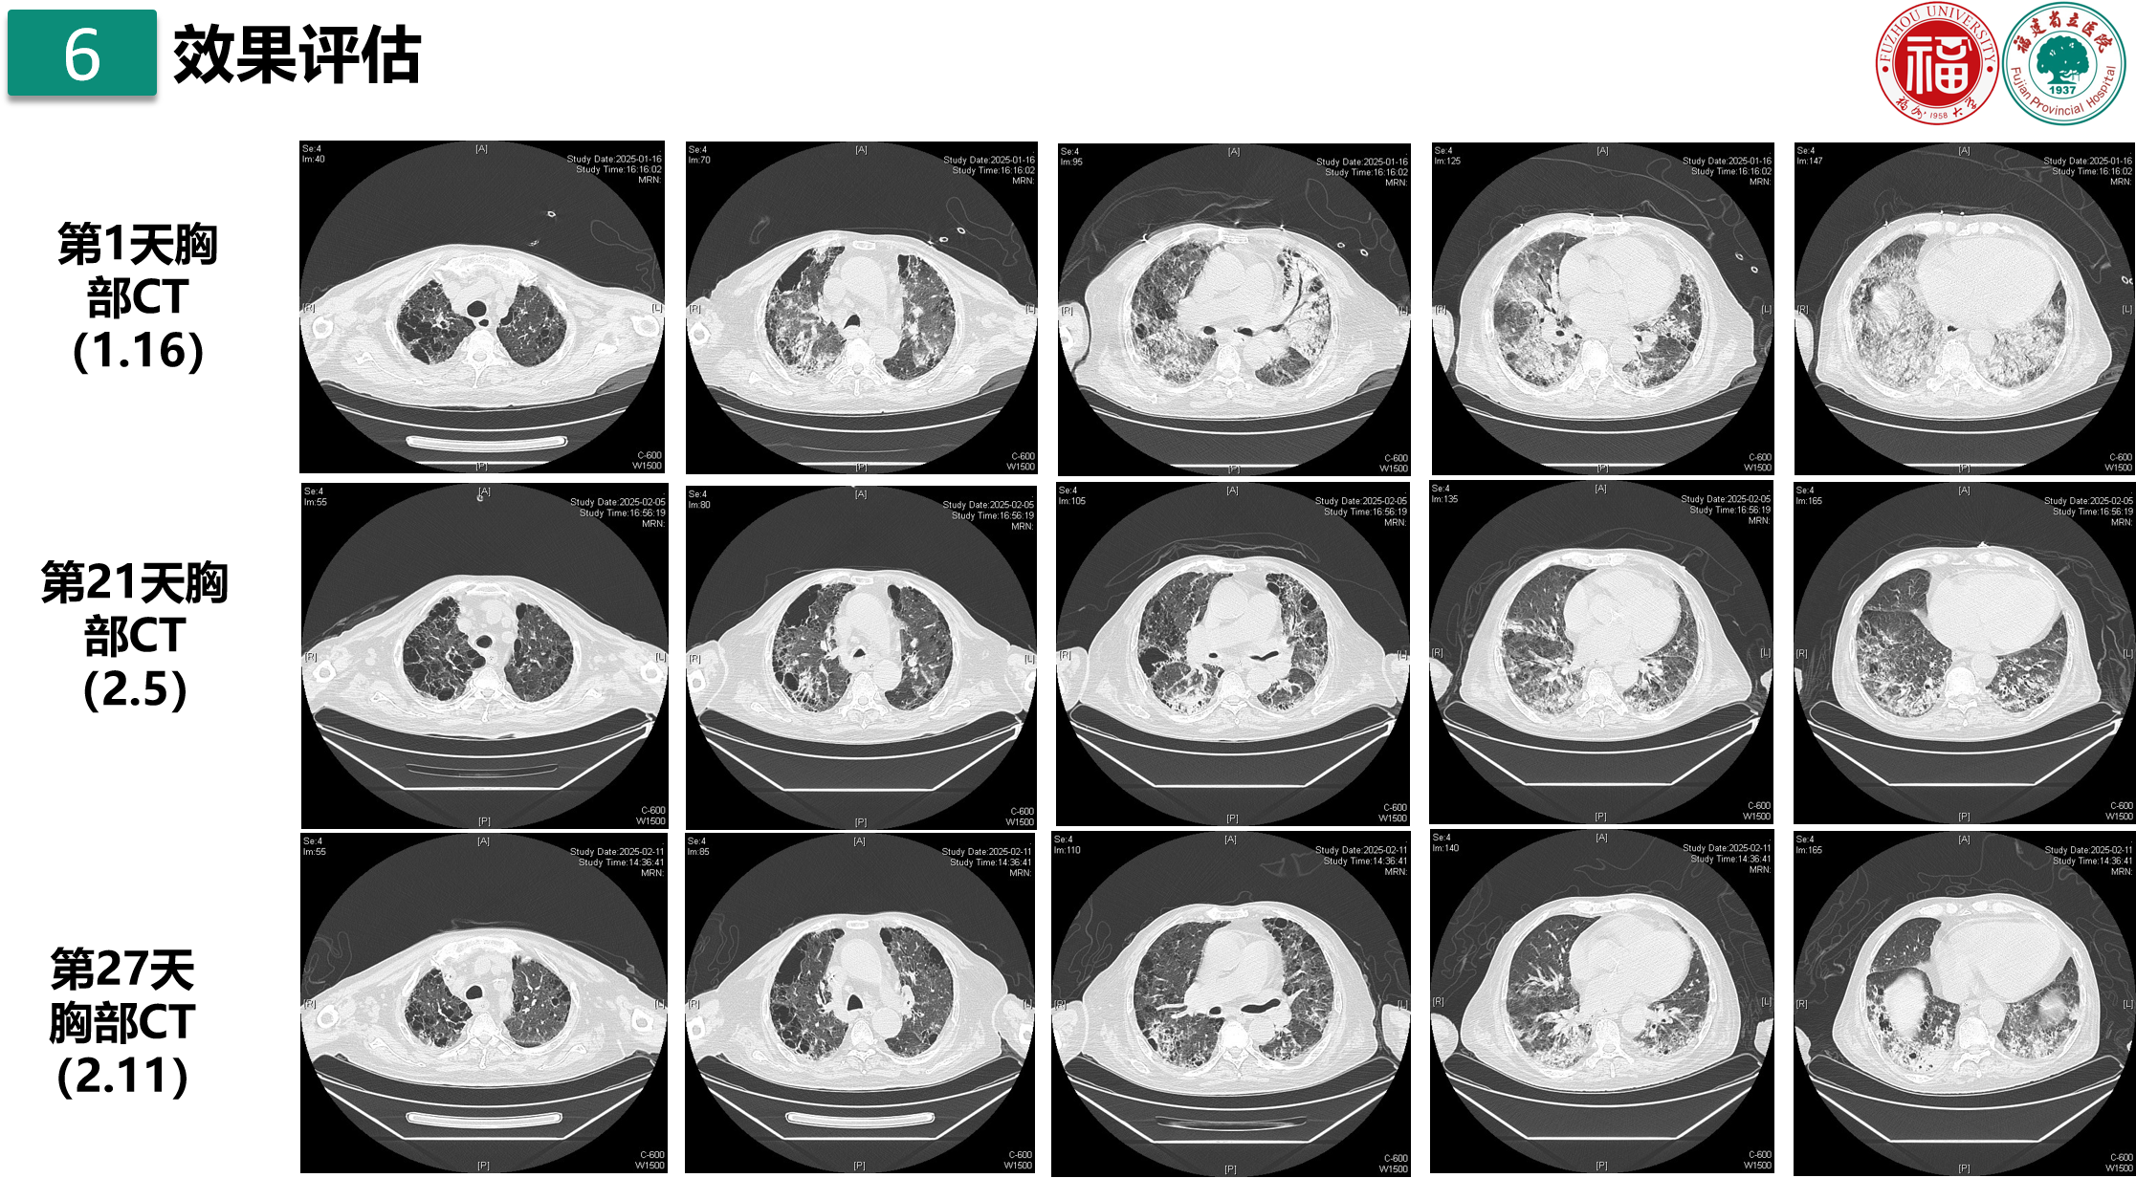
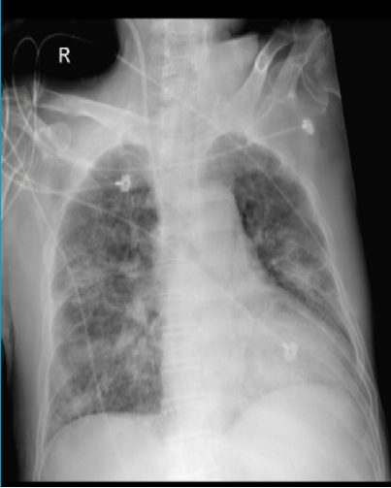
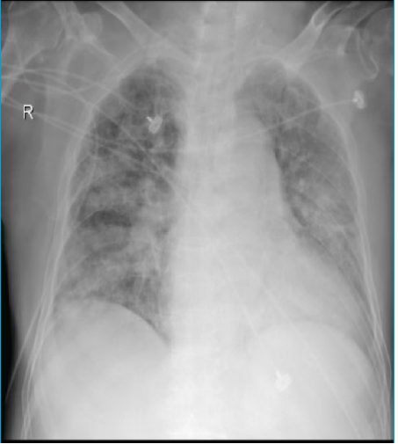
● 入院后检查
3.影像学检查：

Slide 7
● 诊断评估
诊断评估
1.初步诊断：① 双肺移植状态 ② 移植肺排斥反应（慢性） ③ 肺部感染 ④ 高血压
2.诊断依据：双肺移植状态：2020 年行双肺移植术，术后长期随访治疗，病史明确。
慢性移植肺排斥反应：移植术后 4 年，此前已确诊，需长期免疫抑制治疗。
肺部感染：发热、咳嗽咳痰，双下肺湿啰音，痰测序检出多种细菌、真菌、病毒。
高血压：2025-07 测血压 150-160/90-100mmHg，服药后入院血压 133/94mmHg。
3.鉴别诊断：排除肺结核：无潮热、盗汗、咯血，未检出结核分枝杆菌，排除。
排除肺纤维化急性加重：无纤维化急性加重影像学证据，病原学提示感染，排除。
排除特殊病原体感染：多次检测未检出分枝杆菌、支原体等，排除。

Slide 8
● 治疗过程
1.药物：
2.手术：

Slide 9
● 治疗过程
3.微生物/病理结果：
4.方案调整：
5.指标追踪：日期 体温 (℃) WBC(×10⁹/L) PCT(ng/ml)
2025-08-16 37.9 - -
2025-08-21 36.8 - -
2025-08-29 - 11.14 0.10
2025-09-01 - 12.66 0.08
2025-09-03 - 16.20 0.08
2025-09-05 - 16.65 0.08
2025-09-11 - 11.90 0.12
2025-09-15 - 4.11 1.29
2025-09-17 - 5.13 0.37
2025-09-18 - 5.52 0.69
2025-09-19 - 5.36 1.00
2025-09-20 - 5.41 1.06
2025-09-21 - 6.89 0.70
2025-09-22 - 10.01 0.73
2025-09-23 - 9.41 1.17
2025-09-24 - 16.15 1.03
2025-09-25 - 14.17 0.91
2025-09-26 - 14.08 0.70

Slide 10
● 治疗过程
3.时间轴记录:(折线图)

Slide 11

● 诊疗体会
1.疗效评价：疗效：依拉环素方案后，PCT 从 1.17ng/ml 降至 0.70ng/ml，炎症趋稳，但未提及症状完全缓解及病原转阴，未达完全治愈。
安全性：无药物不良反应记录，患者耐受尚可。
2.局限性：无胸部影像学检查，无法评估肺病变及排斥反应影像表现。
缺乏 CRP 监测，仅靠 WBC、PCT 评估感染，指标单一。
未记录治疗后气促、咳嗽等症状变化，疗效评估不全面。
3.结论：肺移植术后合并排斥与混合感染的老年患者，需尽早病原学测序，结合过敏史个体化选药（如依拉环素），动态监测指标，可改善治疗效果。

Slide 12
感谢观看
敬请指导

